Slide 1

软 件 工 程
Software Engineering
主讲：杨谊
E-mail : yiyang20110130@163.com

Slide 2
软件开发过程
发布维护
系统实现（编码，测试）
系统设计

需求分析

软件计划


Slide 3

第4章 结构化设计
4.1 什么是软件设计
4.2 设计的概念和原理
4.3 模块独立
4.4 启发规则
4.5 概要设计的方法和工具
4.5 表示软件结构的图形工具
4.6 面向数据流的设计方法

Slide 4
第4章 结构化设计
4.7 人机界面设计（自学）
4.8 详细设计的方法和工具
4.8 过程设计
4.9 过程设计的工具
4.10 面向数据结构的设计方法

Slide 5
第4章 结构化设计
4.1 什么是软件设计
4.2 设计的概念和原理
4.3 模块独立
4.4 启发规则
4.5 概要设计的方法和工具
4.5 表示软件结构的图形工具
4.6 面向数据流的设计方法

Slide 6
优秀的程序员也是优秀的设计师
很多伟大的开发人员声称对设计一无所知。他们将设计当作是一个神秘的世界，一个编程世界之外的世界。
他们觉得他们永远无法干设计的工作，因为他们根本没有关于这方面与生俱来的能力。

Slide 7
优秀的程序员也是优秀的设计师
但是请恕我不敢苟同。好的编程也是不错的设计。因为，好的代码是经过精心设计的代码。
任何能写出好代码的程序员其实也是在写经过精心设计的代码。
好的代码的标准惊人地相似于好的设计的标准。

Slide 8
好的代码来自好的设计
好的代码是创新性的
  尽可能地用最好的方法解决问题。
好的代码让软件有用
  不必要的代码通常是不好的代码。

Slide 9
好的代码来自好的设计
好的代码具有审美趣味
  好的代码易于阅读，在屏幕上会有一种美感，总是被很好地执行、规划和组织。
好的代码让软件更易于理解
  功能上化繁为简，命名上有意义，文体上清晰简练。

Slide 10
好的代码来自好的设计
好的代码不唐突
  好的代码不会打扰其他代码，是独立的，更易于管理，更易于重用。
好的代码言行一致
  代码的行为、名字和目的保持一致。

Slide 11
好的代码来自好的设计
好的代码是持久性的
  可能你的某些代码在10年之后依然在被使用。
好的代码周密详尽
  包括彻底测试不同的情况，使得解决方案尽可能地准确有效。

Slide 12
好的代码来自好的设计
好的代码对环境友好
  好的代码会友好地对待软件环境，干净简明。
  不好的代码会造成软件环境污染。
好的设计才可能产生好的代码。

Slide 13
复习：软件各阶段的任务
需求分析——What
  有哪些实体，如何抽象出属性，实体之间的关系是什么
设计与实现——How
  软件是怎么实现这些需求的
测试和发布——Whether
  软件实现了这些需求没有

Slide 14
从需求到设计
张君和李丽想建一栋新房子。他们的需求如下：
  室内通水通电，冬天可取暖，夏天可制冷
  一间主人卧房
  两个孩子有玩耍的空间，并拥有各自的睡房
  一个厨房，一间书房
  可临时容纳 1-2 位客人
设计师的方案:
  楼上设置三间睡房
  楼下设置一间客房，一间厨房，一个玩具房，一间书房，一个卫生间和一个客厅/餐厅
  水电冷暖方案

Slide 15
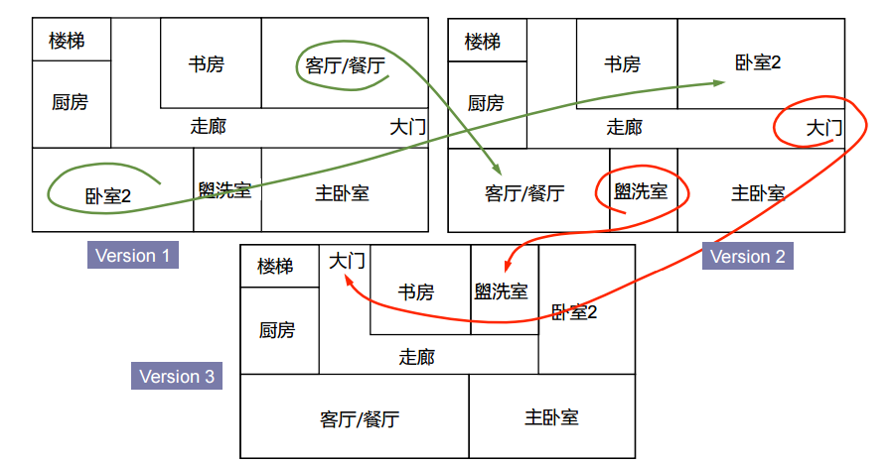
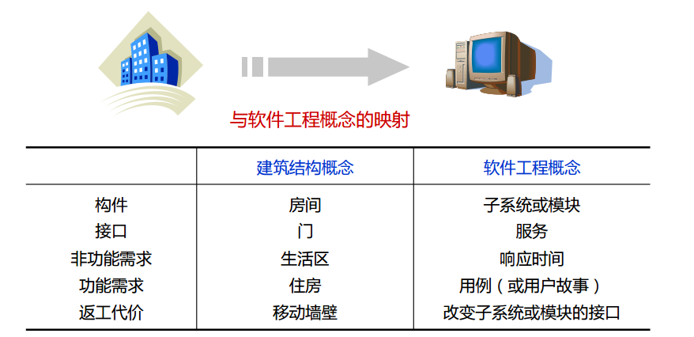

Slide 16
软件设计要考虑的方面
设计者必须同时满足用户和开发人员的要求
  功能：最基本、最重要
  性能：运行速度，响应时间，占用空间
  可靠：出错频率，修复能力
  成本：开发、移植、维护、用户培训
  维护：可扩展、修改、适应、移植、可读性
  用户：效用、易用

Slide 17
软件设计活动
设计者迂回于各种活动中：
  理解需求
  提出可能的实现方案
  测试方案的可能性
  向用户展示各种功能和性能
  向编程人员提供设计文档
    概要设计书
    详细设计书

Slide 18
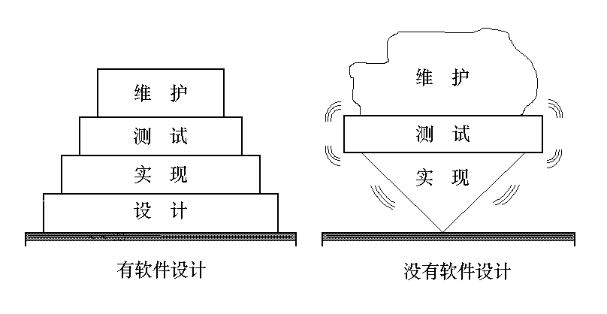
软件设计
软件设计是后续的开发和维护工作的基础。
没有设计，只能建立一个不稳定的系统结构。

Slide 19
课程思政
系统设计
系统设计确定软件的结构，完成系统的模块及模块之间的关系设计。
要以认真负责和严谨的工作态度，全方位分析系统功能和模块设计的合理性。
需要团队协作完成，要培养互相帮助、和衷共济的团队精神。

Slide 20
概要设计
课程思政
在项目启动阶段出现无章可循、杂乱无章的问题
透过问题表象得出“无规矩不成方圆”和“凡事预则立，不预则废”的哲学启示
在任何项目启动之前，一定要充分发挥主观能动性，提前做好项目计划与安排，才能启动和实施项目

Slide 21
概要设计
课程思政
总体设计有大局观，从全局角度考虑问题。
在实践中，追求技术创新，将创意设计融入到项目开发中，策划并构建 APP、小程序、公众号、移动网站等多元化项目，匠心打造精品。

Slide 22
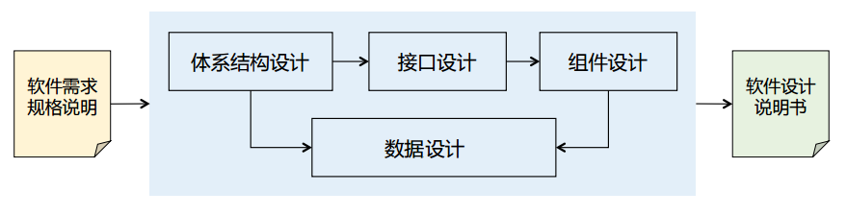
软件设计
含义：把问题转化为解决方案的创造性过程(verb)；解决方案的描述(noun)。
目标：确定“怎么做”How。
基于：软件需求分析。
内容：

Slide 23
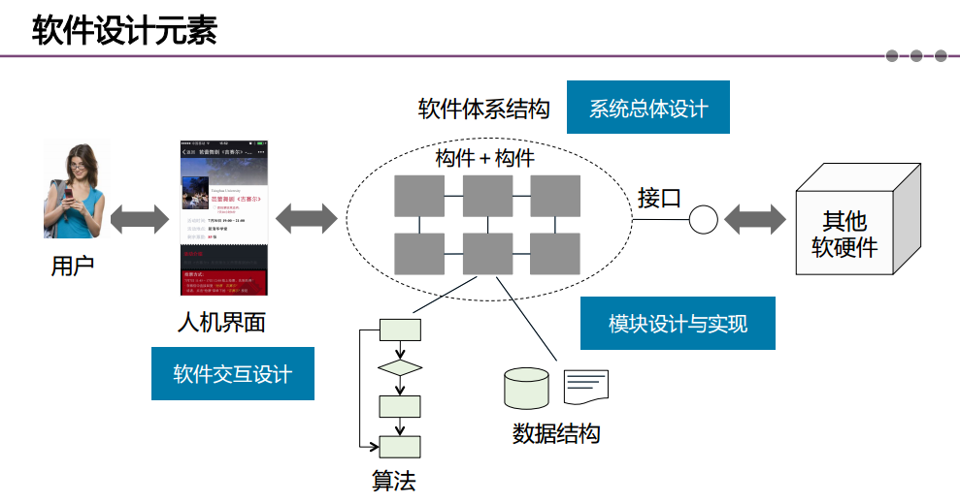
  体系结构（Architecture）
  软件的主体框架（宏观）

Slide 24
  接口（Interface）
  内部组件、内外设之间、软件与人之间的通信（衔接）

Slide 25
  组件（Component）
  软件组件的过程性描述（微观）

Slide 26
  数据设计
  数据结构，算法
  （微观）

Slide 27
数
加
据
工
过程设计
E-R图
数据
流图
规
对
象
数据
字典
约
接口设计
描
述
体系结构设计
状态变迁图
控制规约
数 据 设 计
分析模型
设计模型

Slide 28
软件设计的两个阶段
概要设计（宏观）：设计软件的模块结构，确定系统的模块之间的关系。
  层次图，HIPO图，结构图
详细设计（微观）：详细描述总体设计的内容。
  程序流程图，盒图（N-S图），PAD图，判定表，判定树，过程设计语言，Jackson图，Jackson方法

Slide 29
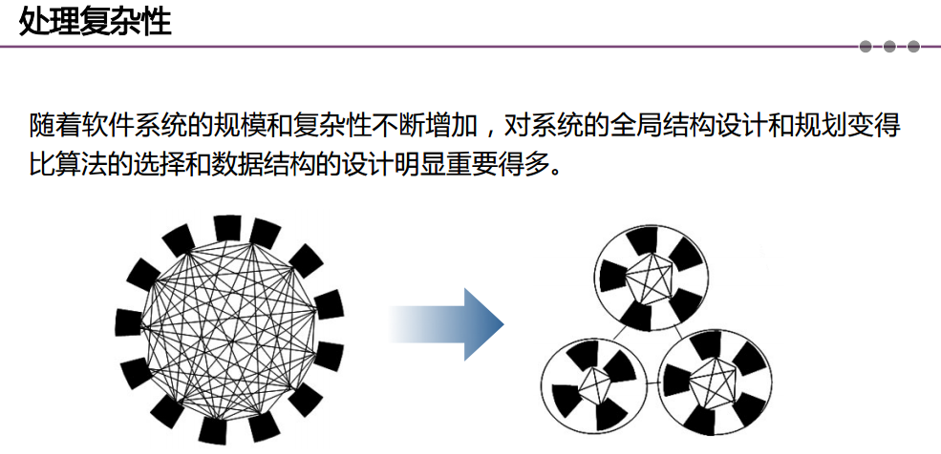
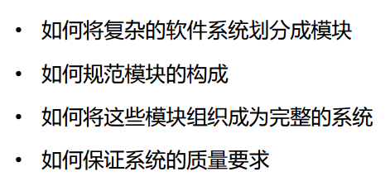
Software Architecture
（怎么分，怎么合）
架构的本质，万千方法中的道
http://mdsa.51cto.com/art/201603/507296.htm

Slide 30

软件体系结构
建筑 | 软件系统
基础 | 基础设施软件（操作系统、数据库管理系统）
主体 | 实现计算逻辑的应用软件
装饰 | 方便用户使用的图形用户界面
风格 | 以上所体现的特点（含设计模式）

Slide 31

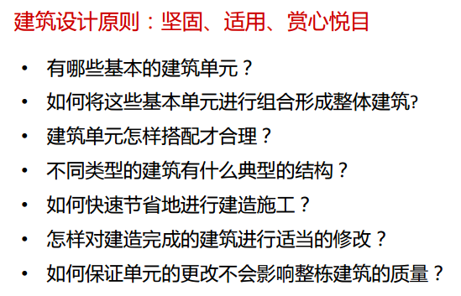

Slide 32
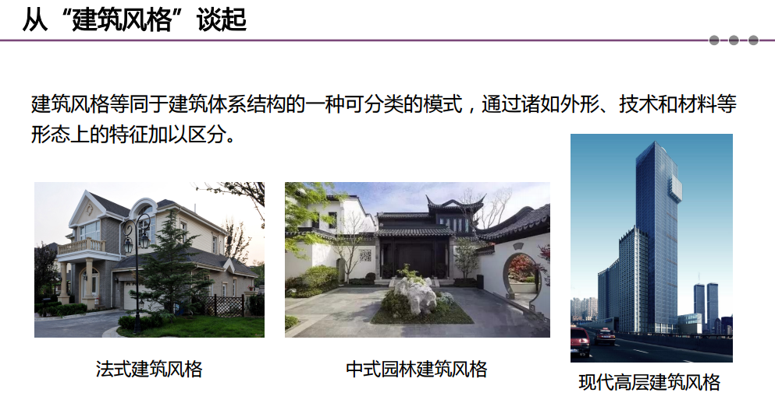

Slide 33



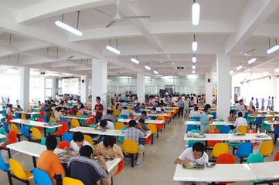

Slide 34
决定风格的因素
建筑风格
功能的要求
设计思想、建筑材料和建筑技术的制约
时代的要求（政治、社会、经济观点）
艺术素养的影响
软件风格
功能的要求
特定系统的惯用范例
业务性质的要求（平台、环境、人员）
便于设计和代码的重用
可理解、可视化、标准化

Slide 35
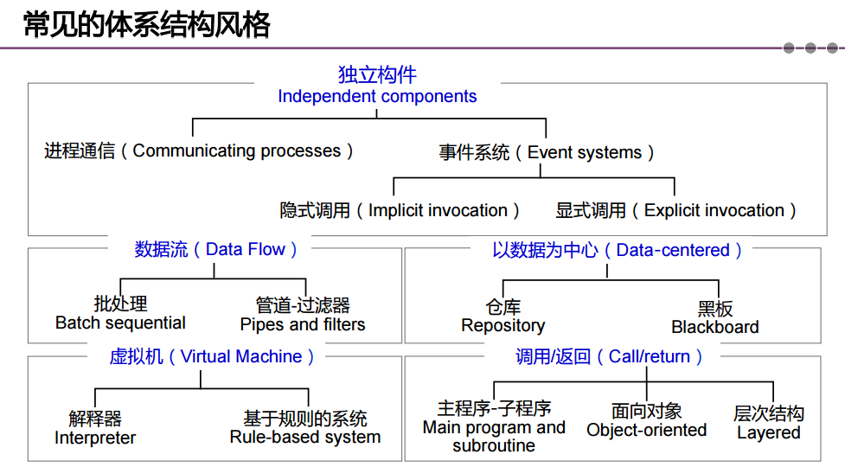

Slide 36
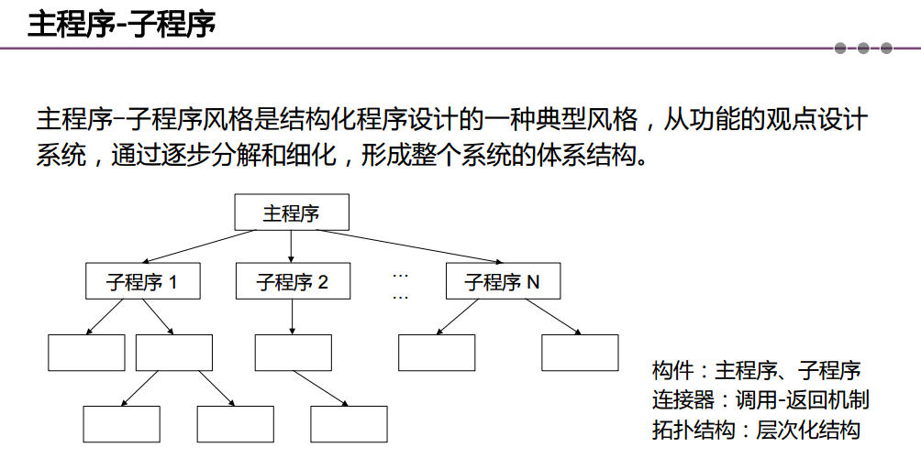
优点：(1) 重用性好。 (2) 改进系统方便。
不足：
(1) 构件不能控制系统计算，不能保证过程被调用的顺序。
(2) 全局性能和资源管理问题。
(3) 过程的语义依赖于被触发事件的上下文约束，正确性的推理存在问题。

Slide 37
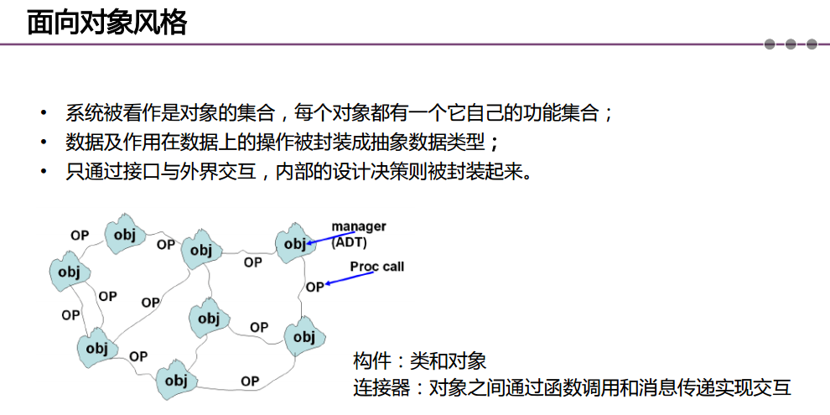
优点：
(1) 对象对外隐藏它的表示，改变一个对象的表示并不影响其它部分。
(2) 可将数据存取操作分解成交互的代理程序的集合。
不足：
(1) 只要一个对象的标识改变了，就必须修改所有调用它的对象。
(2) 由此带来的一些副作用。例如，如果A使用了对象B，C也使用了对象B，那么，C对B的使用所造成的对A的影响可能是料想不到的。

Slide 38
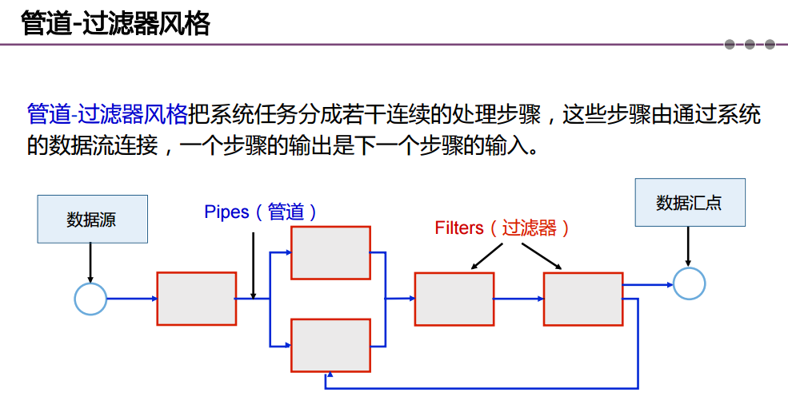
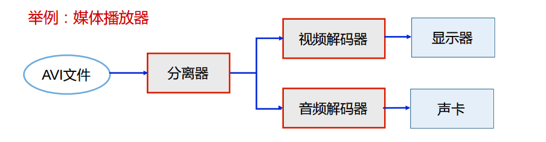

Slide 39
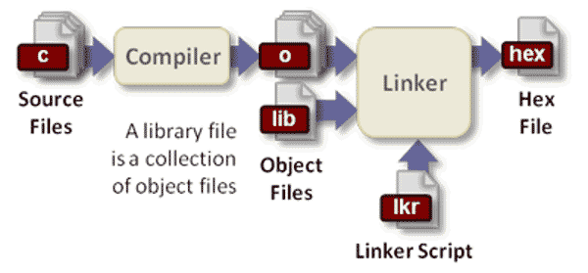
优缺点是什么？

Slide 40
管道-过滤器风格
优点：
(1) 良好的隐蔽性，高内聚、低耦合；
(2) 将整个系统看成是多个过滤器行为的简单合成；
(3) 支持软件重用，任何两个过滤器都可被连接起来；
(4) 系统维护和增强简单；
(5) 允许做吞吐量、死锁等属性的分析；
(6) 支持并行执行，每个过滤器是作为一个单独的任务完成。
不足：
(1) 缺少交互。
(2) 数据传输没有通用的标准，每个过滤器都必须解析和合成数据，系统性能下降，增加了复杂性。

Slide 41
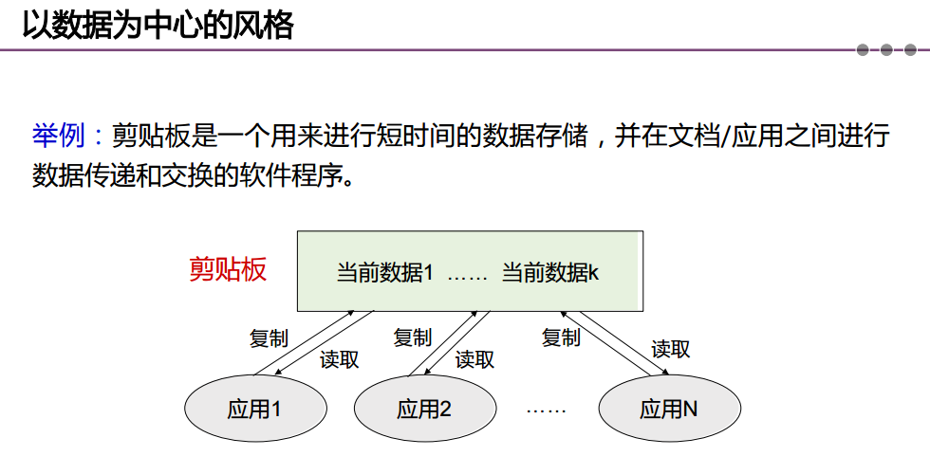

Slide 42
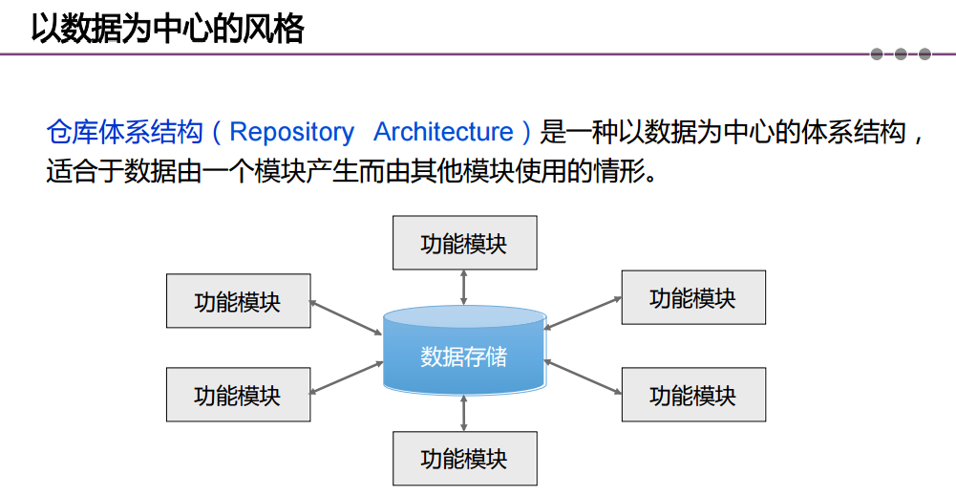
特点：
(1) 中央数据结构说明当前状态，独立构件在中央数据存贮上执行，仓库与外构件间的相互作用在系统中会有大的变化。
(2) 专门领域，非通用。

Slide 43
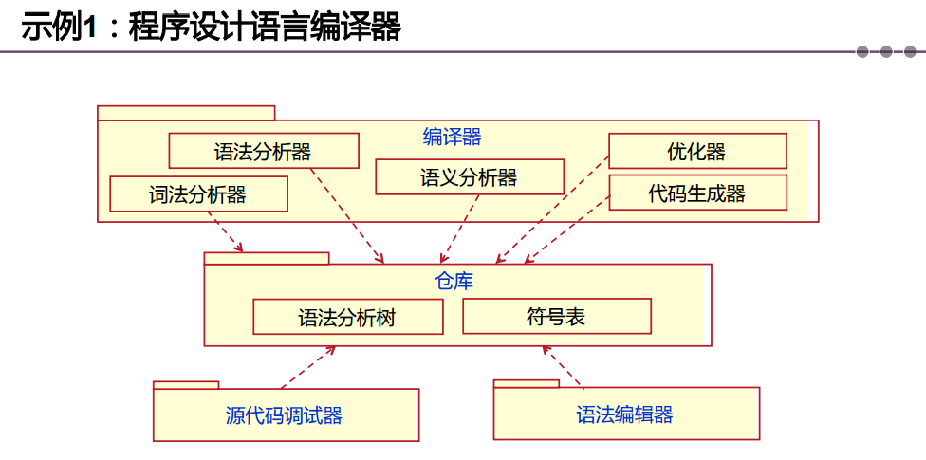

Slide 44
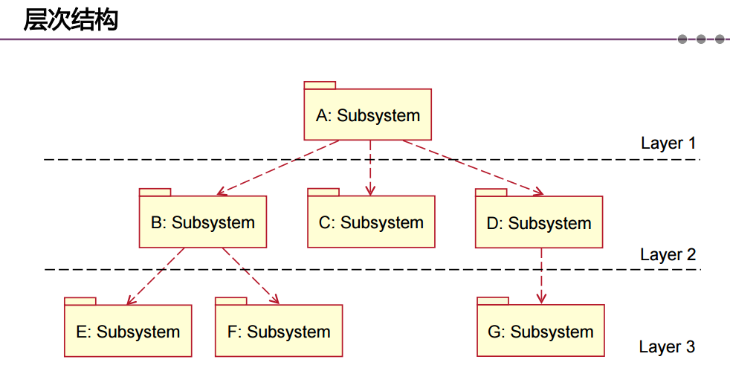
优点：
(1)每一层为上层服务。可以把一个复杂系统按递增的步骤进行分解；
(2)支持功能增强，每一层至多和相邻的上下层交互，因此功能的改变最多影响相邻的上下层；
(3)支持重用。只要提供的服务接口定义不变，同一层的不同实现可以交换使用。
不足：
(1) 并不是每个系统都可以很容易地分层；
(2) 很难找到一个合适的、正确的层次抽象方法。

Slide 45
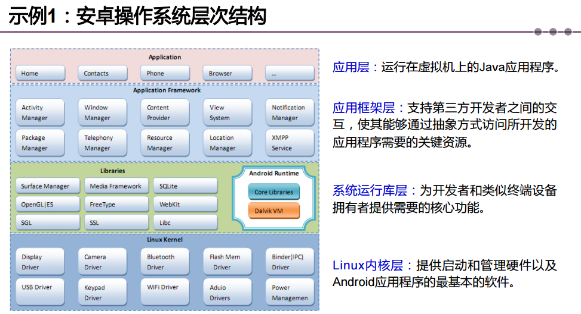

Slide 46
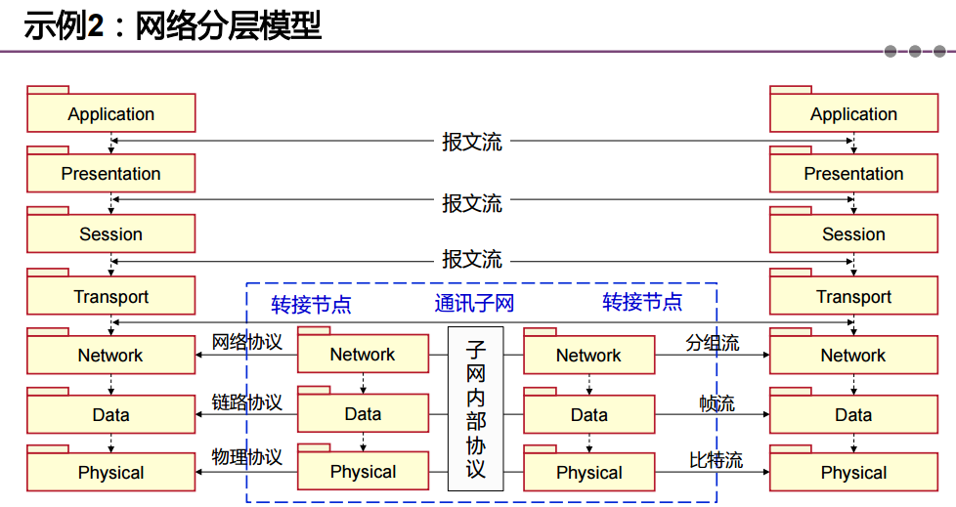

Slide 47
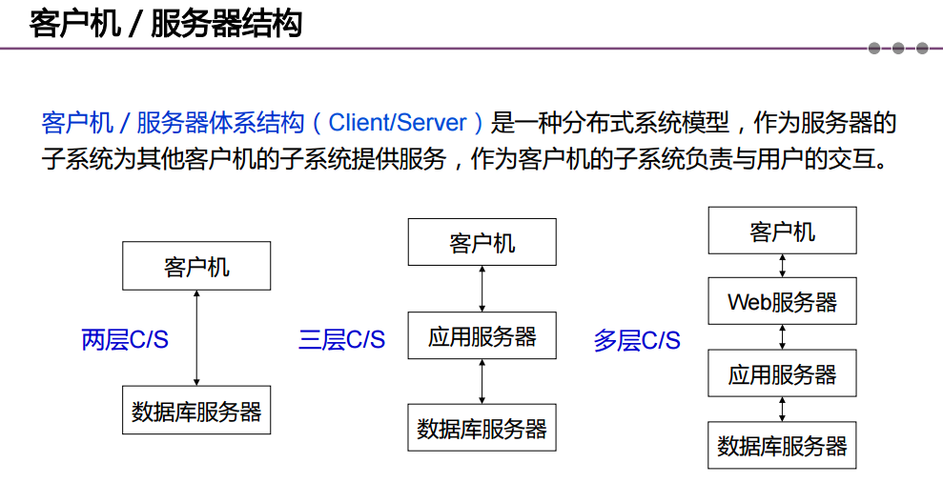

Slide 48
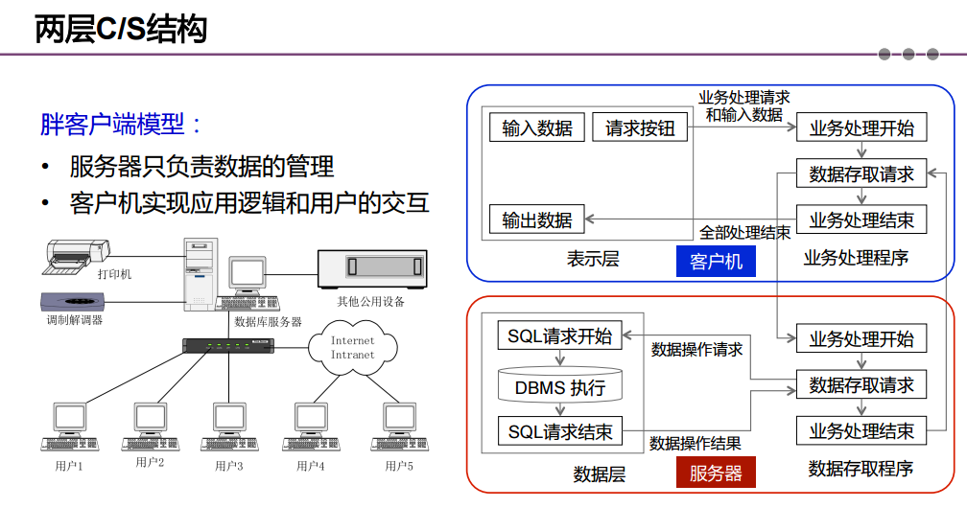
优点：
(1) 应用服务器运行数据负荷较轻。
(2) 数据的储存管理功能较为透明。
不足：
(1) 客户端需要安装专用的客户端软件。
(2) 高昂的维护成本大。

Slide 49
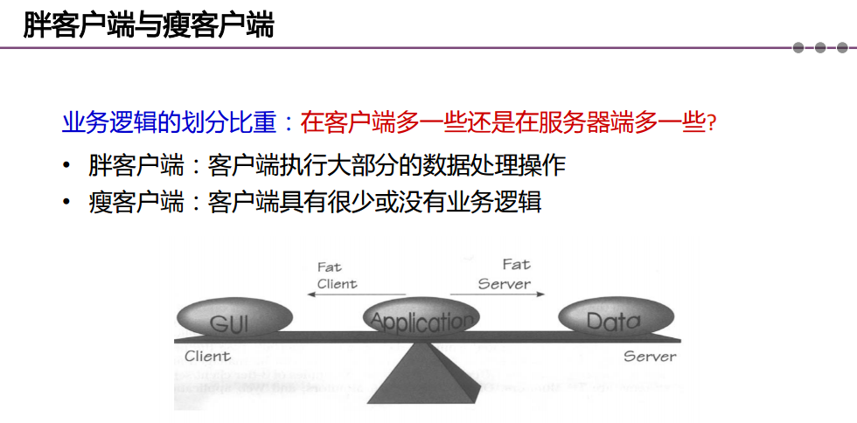

Slide 50
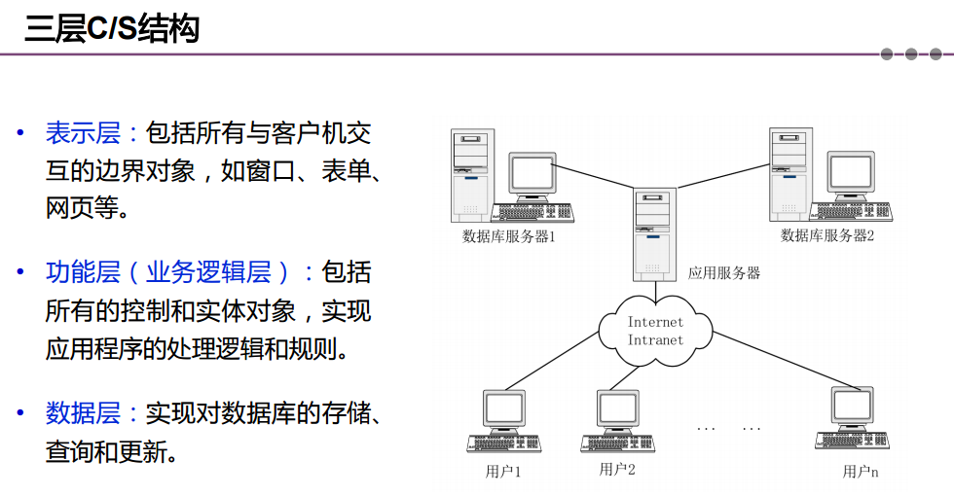
优点：
(1) 硬件系统结构灵活。
(2) 按层分割功能，各个程序的处理逻辑变得十分简单。
不足：
(1) 客户端需要安装专用的客户端软件。
(2) 高昂的维护成本且投资大。

Slide 51
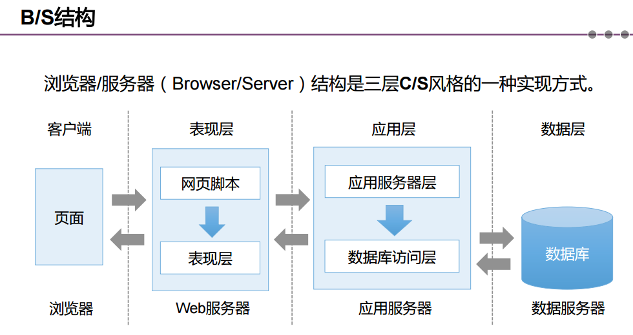
优点：
维护和升级方式简单。
成本降低，选择更多。
不足：应用服务器运行负荷较重。

Slide 52
C/S B/S 体系结构
属性 | B/S | C/S
本质 | 用户界面通过浏览器来实现，事务逻辑在Server端实现 | 将任务分配到Client端和Server端来实现
举例 | 网上银行 | 网络游戏
服务器负荷 | 较重 | 较轻
数据的储存管理 | 不透明 | 透明
投资与维护成本 | 较小 | 巨大
升级方式 | 简单 | 麻烦
硬件环境 | 广域网 | 专用网
对信息安全的控制能力 | 较弱 | 很强
软件重用 | 好 | 不好
操作系统独立性 | 好 | 不好
用户接口通用性 | 浏览器 | Window平台
交互性 | 强 | 较弱

Slide 53
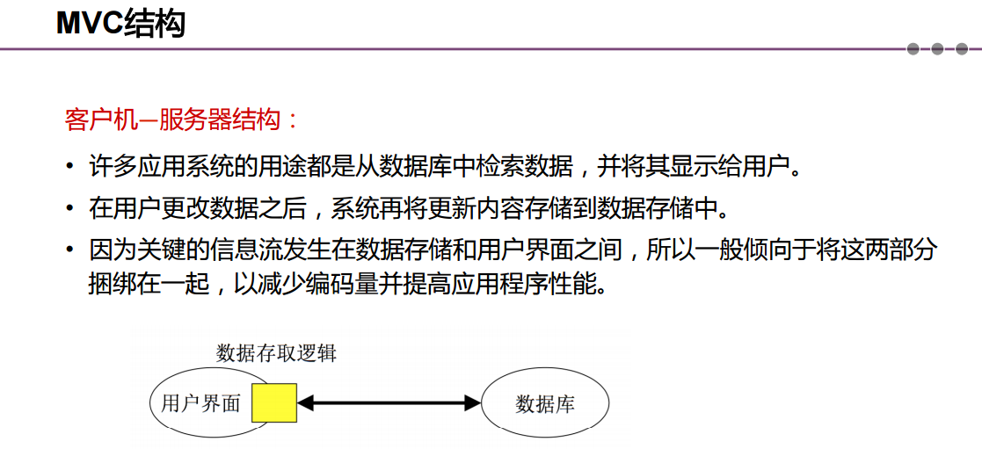

Slide 54
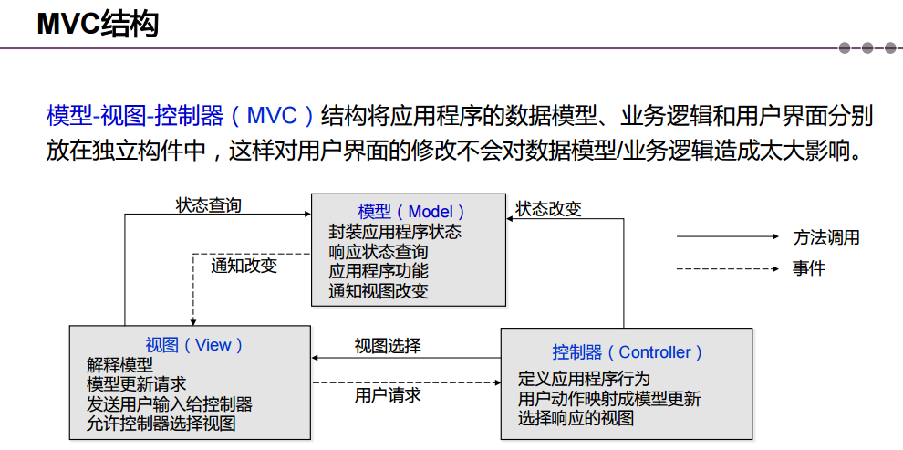

Slide 55
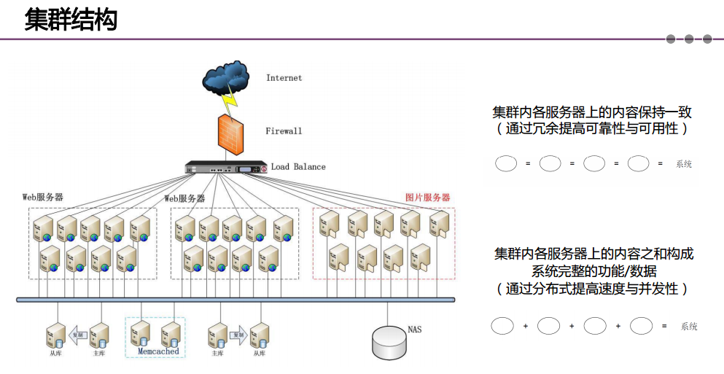
怎么选择系统架构？

Slide 56
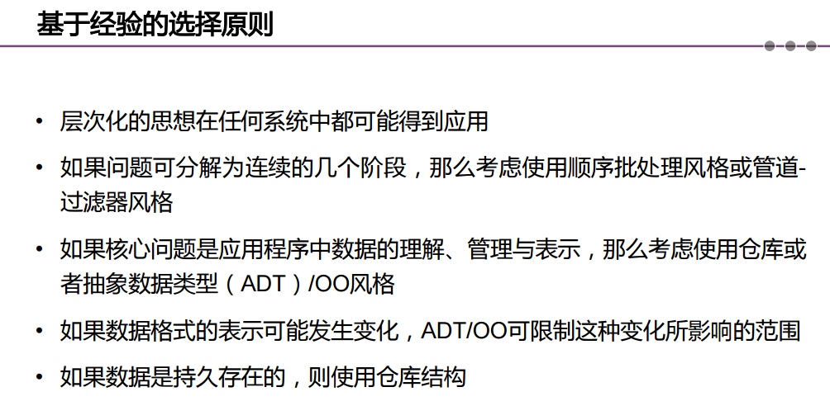

Slide 61
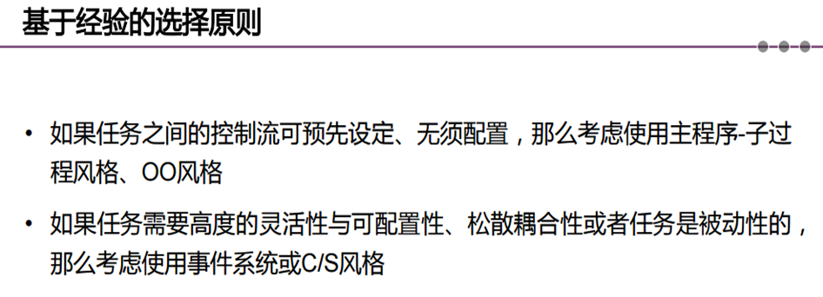
如果任务的生产者和接收者不能绑定在一起，则使用事件风格
如果任务分为生产者与消费者，则使用C/S、B/S风格
如果追求客户端的计算效率，则使用胖客户端
如果客户端变化频繁，则使用瘦客户端或B/S
如果服务器端计算压力过大，则使用服务器的集群风格
如果不需要中央风武器，则使用点对点（P2P）风格

Slide 62
如果任务的生产者和接收者不能绑定在一起，则使用事件风格
如果任务分为生产者与消费者，则使用C/S、B/S风格
如果追求客户端的计算效率，则使用胖客户端
如果客户端变化频繁，则使用瘦客户端或B/S
如果服务器端计算压力过大，则使用服务器的集群风格
如果不需要中央风武器，则使用点对点（P2P）风格

Slide 63
如果任务的生产者和接收者不能绑定在一起，则使用事件风格
如果任务分为生产者与消费者，则使用C/S、B/S风格
如果追求客户端的计算效率，则使用胖客户端
如果客户端变化频繁，则使用瘦客户端或B/S
如果服务器端计算压力过大，则使用服务器的集群风格
如果不需要中央处理器，则使用点对点（P2P）风格

Slide 64
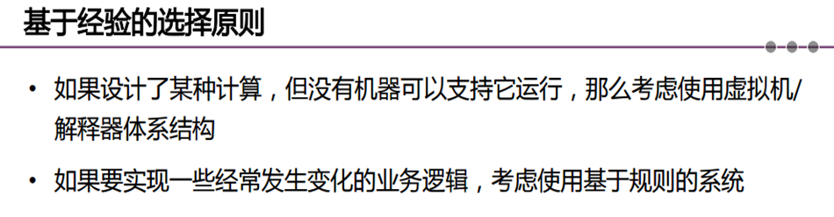

经验很重要
但经验的随意性很大
经验不容易传承
经验有时候会限制创新
所以，在实践中摸索吧！

Slide 65
第4章 结构化设计
4.1 什么是软件设计
4.2 概要设计的概念和原理
4.3 模块独立
4.4 启发规则
4.5 概要设计的方法和工具
4.5 表示软件结构的图形工具
4.6 面向数据流的设计方法

Slide 66
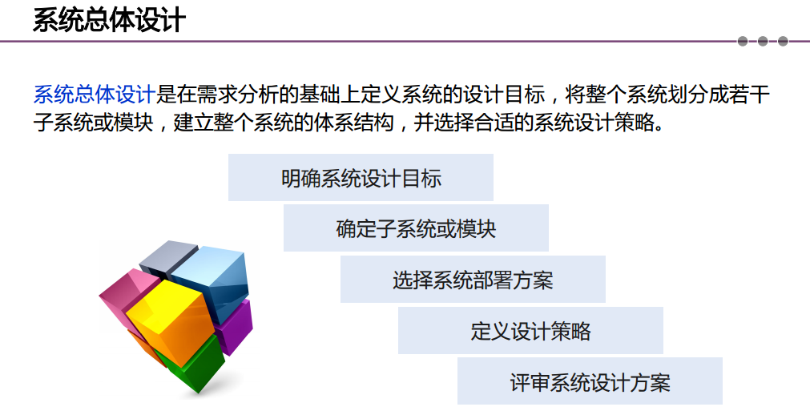
概要（总体）设计
概要设计是战略性设计，就像地图指引方向，不涉及细节。

Slide 67
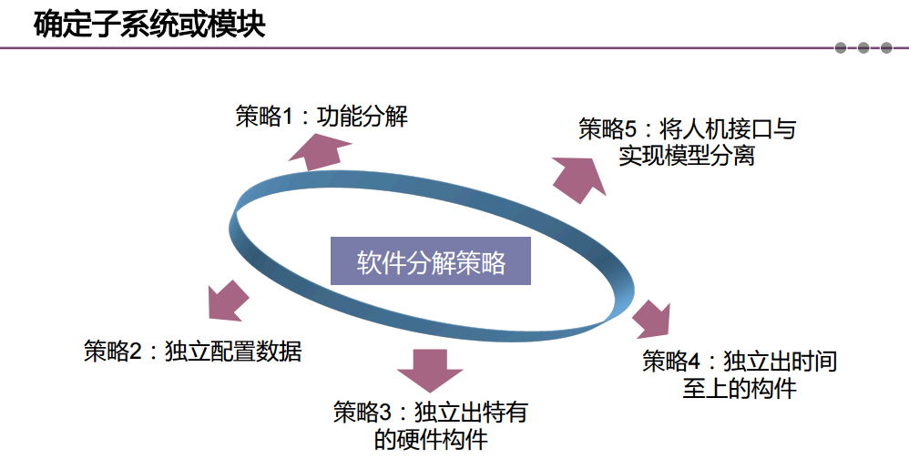
总体设计
（1）系统分解
系统中主要的组成部分称为子系统。
子系统既不是一个对象也不是一个功能，而是类、关联、操作、时间和约束的集合。
最底层子系统称为模块。

Slide 68
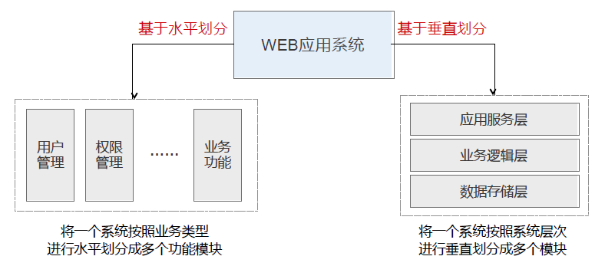

Slide 69
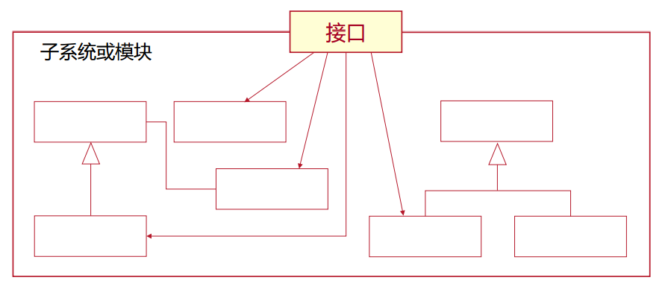
总体设计
（2）确定基本关系（调用、并发）
对象/模块哪些必须同时动作，哪些不是。

Slide 70
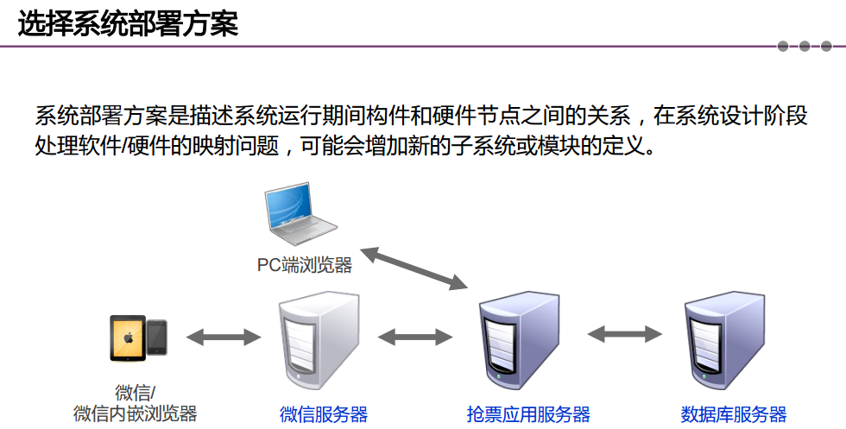
总体设计
（3）处理器及任务分配
估计性能要求和资源需求，选择硬软件平台;
将软件子系统分配给各处理器以满足性能要求和极小化处理器之间的通信;
决定实现各子系统的各物理单元的连接。

Slide 71
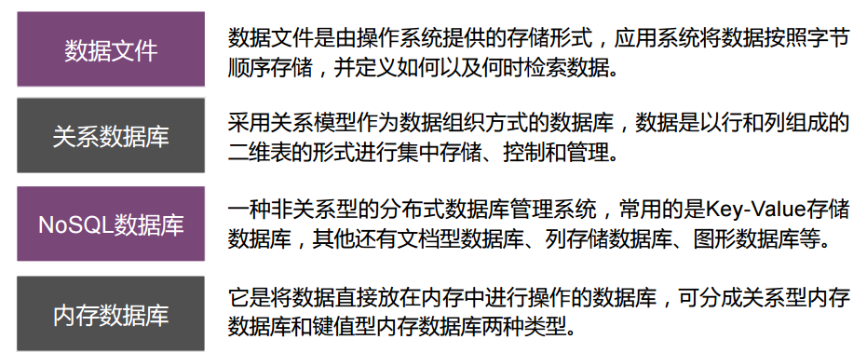
总体设计
（4）数据存储管理
可以将数据结构、文件、数据库组合在一起。
不同数据存储要在费用、访问时间、容量以及可靠性之间做折中考虑。

Slide 72
总体设计
（5）全局资源的处理
处理器、驱动器等；
磁盘空间、工作站等；
对象标识符、类名、文件名等。
物理资源
磁盘空间
逻辑名字

Slide 73
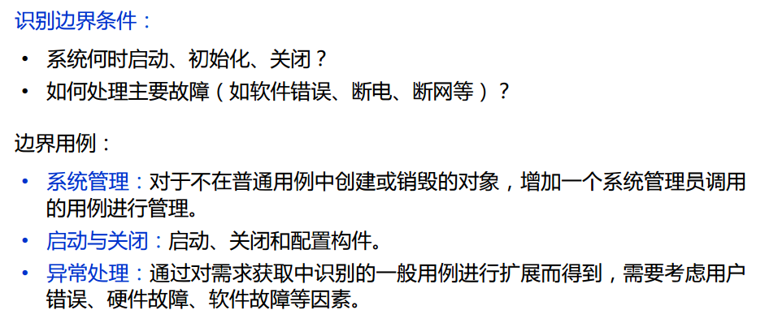
总体设计
（6）选择软件控制机制
对象之间的事件：分析模型中所有的交互行为。
系统设计必须实现软件的控制。

Slide 74

总体设计
（7）人机交互接口设计
系统功能必须通过接口提交给用户使用。

Slide 75
概要设计
课程思政
每个行业都有自己的行业规范和相应行业的职业道德，软件行业也有着自己的职业道德和职业规范。
在项目概要设计时，要考虑软件项目实施对经济社会发展所造成的影响，特别是一些社交平台、网贷平台。
项目经理要勇于承担责任，关爱团队成员，宣传项目管理的专业知识，对客户和企业要忠诚，对行业规范要严格遵守。

Slide 76
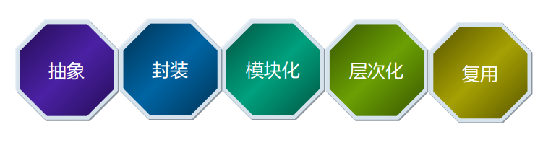
概要设计的原理
模块化
抽象和逐步求精
信息隐蔽和局部化
模块独立
启发式规则

Slide 77
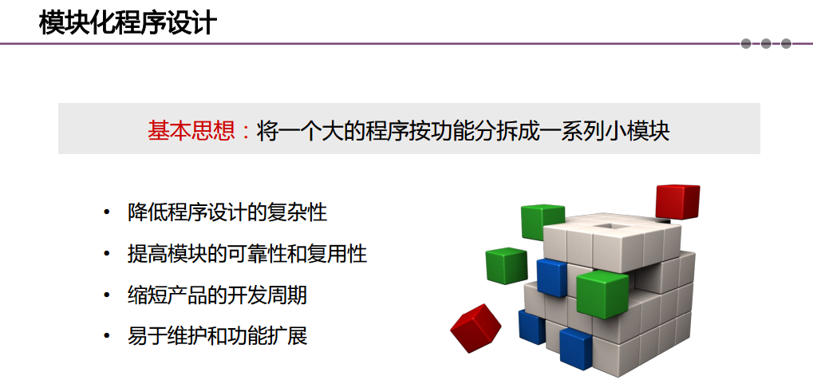

Slide 78
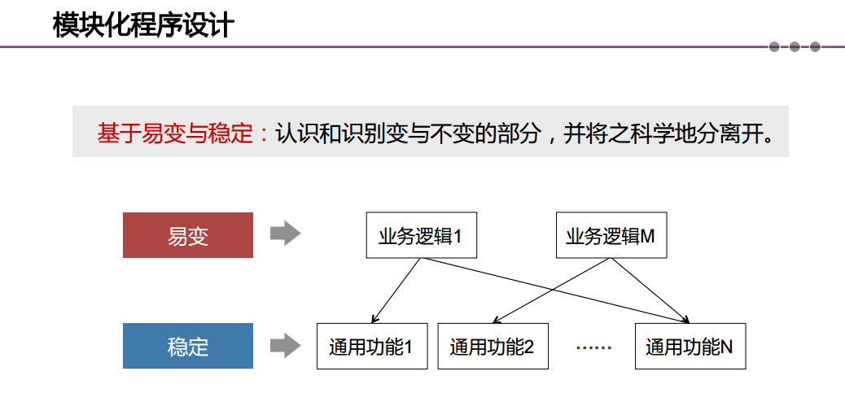

Slide 79
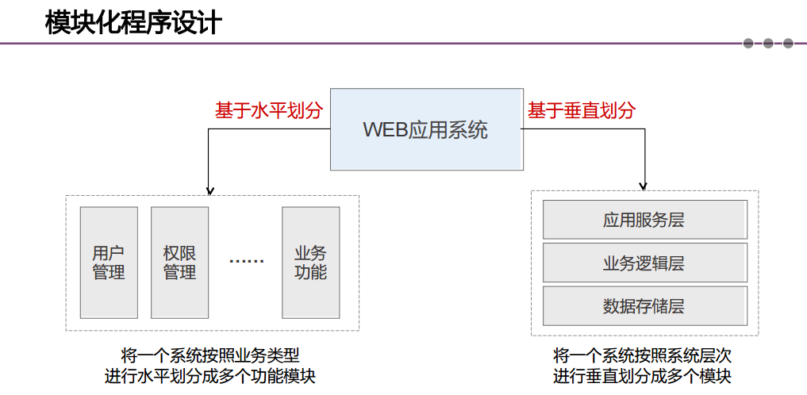

Slide 80
概要设计原理
1、模块化
  什么是模块?
  为什么要模块化？
  怎样模块化？是不是划分得越细越好？
easier to build, easier to change, easier to fix ...
Notes:
模块的理论根据
设函数C(x)定义问题x的复杂程度，函数E(x)确定解决问题x需要的工作量。对于两个问题P1和P2，如果：C(P1)>C(P2)，则显然有：
E(P1)>E(P2)
根据人类解决一般问题的经验，有：
C(P1+P2)>C(P1)+C(P2)
进而获得：E(P1+P2)>E(P1)+E(P2)
具有四种属性的一组程序语句称为一个模块，四种属性：输入/输出、逻辑功能、运行程序、内部数据。过程、函数、子程序、宏、组件、对象、对象的方法。
模块化就是把程序化分成若干个模块，每个模块完成一个子功能，把这些模块集总起来组成一个整体，可以完成指定的功能满足问题的要求。
采用模块化原理可以使软件结构清晰，不仅容易设计也容易阅读和理解。因为程序错误通常局限在有关的模块及它们之间的接口中，所以模块化使软件容易测试和调试，因而有助于提高软件的可靠性。因为变动往往只涉及少数几个模块，所以模块化能够提高软件的可修改性。模块化也有助于软件开发工程的组织管理，一个复杂的大型程序可以由许多程序员分工编写不同的模块，并且可以进一步分配技术熟练的程序员编写困难的模块。

Slide 81
Modular : when each activity of the system is performed by exactly one component, and when inputs and outputs of each components are well-defined, a system is modular.
well-defined
C(x): complexity of problem x; E(x): effort to solve x
If C(p1)>C(p2) then E(p1)>E(p2)
C(p1+p2)>C(p1)+C(p2)
E(p1+p2)>E(p1)+E(p2)
module development cost
cost of
software
module
integration
cost
optimal number
number of modules
of modules

Slide 82
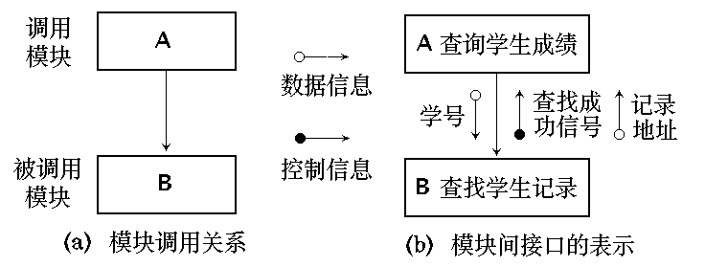
模块与接口

Slide 83
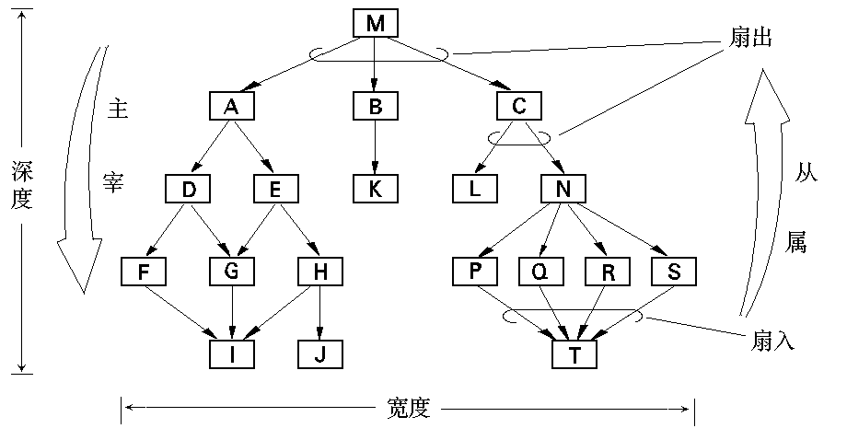
模块结构：树状和网状

Slide 84
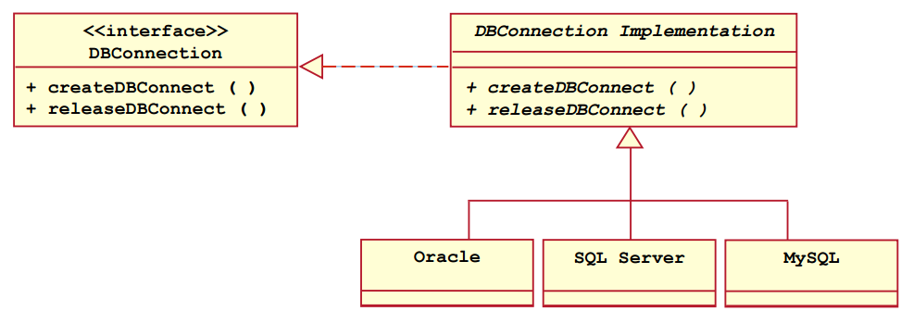
概要设计原理
2、抽象和逐步求精（画 DFD 的原则）
抽象：抽出事物的本质特性而暂时不考虑它们 的细节。

Slide 85
概要设计原理
2、抽象和逐步求精
抽象是人认识复杂现象的最强有力的思维工具。
由于人类思维能力的有限，在面临复杂问题、因素太多时，不可能一步到位。
逐步求精：为了能集中精力解决主要问题而尽量推迟对问题细节的考虑；一级一级地细化。
7±2原则

Slide 86
抽象1 CAD图形软件
抽象2 CAD图形软件
抽象
用户界
面任务
创建二
维图形
显示图
形任务
管理图
形文件
模块化
逐步求精
抽象3 创建二维图形任务
画线
任务
…
画圆
任务
模块化

Slide 87
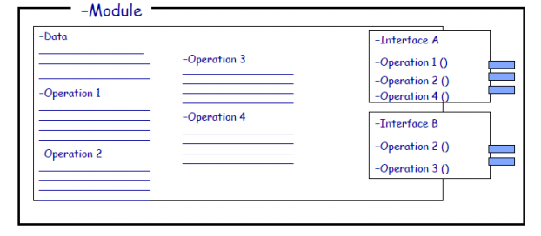
概要设计原理
3、信息隐蔽与局部化
信息隐藏：一个模块内包含的信息(过程和数据)对于不需要这些信息的模块来说，是不能访问的。
局部化：把一些关系密切的软件元素物理地放得彼此靠近。
  信息隐蔽与局部化的好处
Notes:
隐蔽意味着有效的模块化可以通过定义一组独立的模块而实现，这些独立的模块彼此之间仅仅交换那些为了完成系统功能而必须交换的信息。

Slide 88
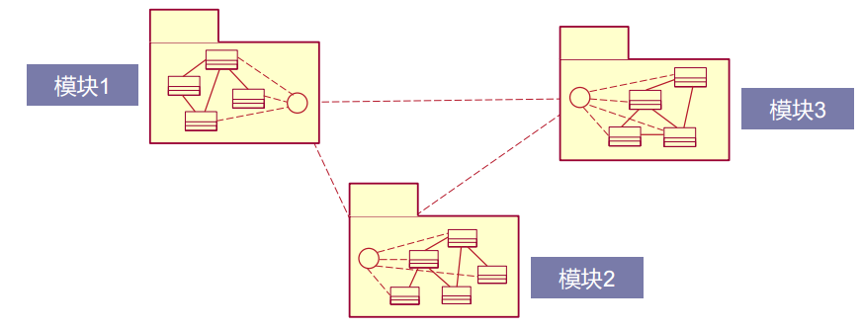
概要设计原理
原理4、模块独立
  - 模块独立的重要性

Slide 89
第4章 结构化设计
4.1 什么是软件设计
4.2 概要设计的概念和原理
4.3 模块独立
4.4 启发规则
4.5 概要设计的方法和工具
4.5 表示软件结构的图形工具
4.6 面向数据流的设计方法

Slide 90

概要设计原理
原理4、模块独立
  模块独立的定性度量标准
  ① 耦合：不同模块间互相依赖的程度。
② 内聚：同一个模块内各个元素结合的紧密程度。
低耦合 高内聚

Slide 91
Coupling
Qualitative indication of the degree to which a module is connected to other modules and to the outside world
Great deal of dependence
Independent
Highly coupled ☹
Loosely coupled
Uncoupled ☺
Goal: as loose as possible = as independent as possible

Slide 92
耦 合
  耦合的种类（耦合度越低越好）：
      数据耦合 
      特征耦合 
      控制耦合
      公共耦合 
      内容耦合 ☹

Slide 93
耦 合
数据耦合
    一个模块访问另一个模块时，通过简单数据参数来交换输入、输出信息。
开发货单
单价
总金额
数量
计算金额
数据耦合

Slide 94
耦 合
特征耦合（标记耦合）
    一组模块通过参数表传递记录信息，这个记录是某一数据结构的子结构。
计算水费和电费
怎样降低耦合？
住户详情
住户详情
电费
水费
计算水费
计算电费
特征耦合

Slide 95
耦 合
特征耦合（标记耦合）
    一组模块通过参数表传递记录信息，这个记录是某一数据结构的子结构。
计算水费和电费
本月用水量
本月用电量
电费
水费
计算水费
计算电费
特征耦合

Slide 96
耦 合
控制耦合
    如果模块 A 向 B 传递的信息控制了 B 的内部逻辑，那么 A 和 B 之间为控制耦合。
检索记录请求 A
检索记录请求 A
flag
平均分
最高分
B
如果flag=1，则返回平均分
如果flag=2，则返回最高分
B1
返回平均分
B2
返回最高分
控制耦合
单一职责原则

Slide 97
耦 合
公共耦合
    如果两个或多个模块都和同一个公共数据域有关，则称为公共耦合。 
A
A
A
E
C
公共数据
公共数据
公共数据
F
D
B
B
B
松散公共耦合
紧密公共耦合
不良公共耦合

Slide 98
耦 合
内容耦合
    一个模块和另一个模块的内部属性（即运行程序和内部数据）有关。 ☹
内容耦合的4种情况：
1、一个模块访问另一个模块的内部数据；
2、一个模块不通过正常入口而转到另一个模块的内部；
A
B
一个模块进入另一个模块内部
Notes:
一个模块访问另一个模块的内部数据
一个模块不通过正常入口而转入到另一个模块内部
两个模块有一部分程序代码重迭（只可能出现在汇编程序中）
一个模块有多个入口（这意味着一个模块有多个功能）

Slide 99

耦 合
3、两个模块有一部分程序代码重叠；
4、一个模块有多个入口(这意味着一个模块有几种功能)。
入口1
……
入口2
……
模块代码重叠
多入口模块
Notes:
一个模块访问另一个模块的内部数据
一个模块不通过正常入口而转入到另一个模块内部
两个模块有一部分程序代码重迭（只可能出现在汇编程序中）
一个模块有多个入口（这意味着一个模块有多个功能）

Slide 100
内容耦合举例
有一个产品类Product，该类有一个记录单价的成员变量unitPrice：
public class Product{
public float unitPrice; // 价格不能低于20
...
}
另一个订单类Order：
public class Order{
private Product myProduct = new Product();
public void setPrice(){
myProduct.unitPrice = 10; //Order可以修改Product的成员变量，导致错误
}
...
}

Slide 101
耦合小结
联接方式 | 对连锁反应的影响 | 可修改性 | 可读性 | 通用性
数据耦合 | 小 | 好 | 好 | 好
特征耦合 | 小 | 中 | 中 | 中
控制耦合 | 中 | 不好 | 不好 | 不好
公共耦合 | 大 | 不好 | 坏 | 坏
内容耦合 | 最大 | 坏 | 坏 | 坏
尽量使用数据耦合，少用特征耦合、控制耦合，
尽量不用公共耦合，完全不用内容耦合。

Slide 102

课堂作业
1. 主函数与sum函数之间是什么耦合？
sum(int a,int b)
{
int c;
c=a+b;
return(c);
}
main()
{
int x,y;
printf(“x+y= %d”,sum(x,y));
}

Slide 103
课堂作业
2. afunc与var.h之间是什么耦合？
//afunc.c
#include"var.h"
int var = 10;
//var.h
extern int var ;
//afunc.c
#include"var.h"
int var = 20;

Slide 104
课堂作业
3. main函数里存在什么耦合？
int int main(){
float x; float sum=0;
scanf("%f",&x); //输入第一个数
loop: if(x>0){
sum+=x;
goto loop;
scanf("%f",&x);
}
printf("sum=%6.2f",sum);
return 0;
}

Slide 105
课堂作业
4.主函数与output函数之间是什么耦合？
void act(flag)
{
if(flag){
//一大堆计算总额的代码
};
else
//一大堆表格输出的代码
}
main()
{
int flag;
…
act(flag);
}

Slide 106
课堂作业
5. main函数和showName函数之间存在什么耦合？
struct user{
int id;
char[10] name;
char[10] password;
}
main(){
struct user u1 = {1011,“Allen",”30181”};
showName(u1);
}
void showName(user u1) {
printf(“%s”,u1.name);
}

Slide 107
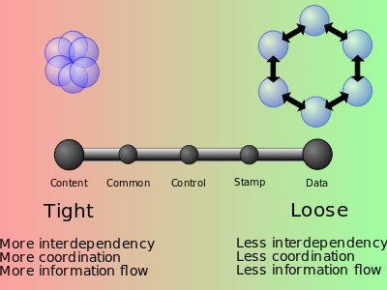
一幅图小结耦合

Slide 108
概要设计原理
原理4、模块独立
  模块独立的定性度量标准
  ① 耦合：不同模块间互相依赖的程度。
② 内聚：同一个模块内各个元素结合的紧密程度。
低耦合 高内聚

Slide 109
总体设计
  内聚的种类（数字越大内聚越强 ）：
    功能内聚 
    顺序内聚 
    通讯内聚 
    过程内聚
    时间内聚
    逻辑内聚 
    偶然内聚 

Slide 110
课堂作业
各小组讨论学习内聚，回答问题。
给出出生日期：
子程序A根据出生日期计算职员年龄;
子程序B根据出生日期先计算职员年龄，再利用所计算的年龄来确定雇员将要退休的时间；
子程序C根据出生日期分别计算年龄和退休时间；
子程序D根据出生日期，如果是在2000-01-01之后，则输出年龄，否则输出工龄。
上述子程序的内聚哪些比较合理，哪些不合理，请简要分析。

Slide 111
内 聚
    A、功能内聚 
    如果一个模块内部的各组成部分的处理动作全都为执行同一个功能而存在，并且只执行一个功能，则称为功能内聚。（库函数几乎都是此类）
int max(x,y)
int x,y;
{ int z;
z=x>y?x:y;
return(z);
}

Slide 112
内 聚
    B、顺序内聚 
    前一个处理动作所产生的输出数据是后一个处理动作的输入数据，称为顺序内聚。
    顺序内聚模块，要修改其中的一个功能，会影响到其他功能。
A
B
C
功能1
功能2
    举例：根据ID取name，如果name不为空，则转换成小写。

Slide 113
内 聚
    通讯内聚 
    一个模块内各组成部分的处理动作都使用相同的输入数据或产生相同的输出数据。
两个工作：
1.按配件编号查询“数据存储”，获得单价。
2.按配件编号查询“数据存储”，获得库存量。
配件编号
库存量
单价
获得配件单价和库存量
    举例：更新数据update和插入数据insert都用到了判断数据是否存在find(id)这个方法的结果。

Slide 114
内 聚
过程内聚
    模块内部的处理成分是相关的，而且这些处理必须以特定的次序进行执行。
    例：用户登陆了某网站，A模块负责依次读取用户的用户名、邮箱和联系方式，这个次序是事先规定的，不能改变。模块A中就是过程内聚。

Slide 115
内 聚
E. 时间内聚（暂时内聚）
  一个模块内的各组成部分的处理动作和时间有关。
  处理动作必须在特定的时间范围内完成，但完成次序不重要。
  例如：初始化模块要为所有变量赋初值 ，对所有文件置初态，初始化寄存器和栈等。

Slide 116

内 聚
F、逻辑内聚 
  一个模块把几种相关的功能组合在一起，每次调用时，由传送给模块的判定参数来确定该模块执行哪一种功能。
  例：A模块实现的是将人员信息发送给技术部，人事部和财政部，发送给哪个部门是输入的控制标志决定的。

Slide 117

内 聚
  G、偶然内聚 
  一个模块的内部各组成部分彼此没有任何联系，或者联系很松散。
  例：A模块中有三条语句（一条赋值，一条传参，一条求和），表面上看不出任何联系，但是B、C模块中都用到了这三条语句，于是将这三条语句合并成了模块A。模块A中就是偶然内聚。

Slide 118
  模块内聚性的判断
功能内聚
是
是
顺序内聚
该模块只能执行一个功能吗？
次序重要吗？
数据流
通讯内聚
否
模块内各组成部分的关系如何？
过程内聚
是
次序重要吗？
时间内聚
否
控制流
否
是
逻辑内聚
逻辑相似吗？
两者都不是
偶然内聚
否

Slide 119
内聚小结

Slide 120
第4章 结构化设计
4.1 什么是软件设计
4.2 概要设计的概念和原理
4.3 模块独立
4.4 启发规则
4.5 概要设计的方法和工具
4.5 表示软件结构的图形工具
4.6 面向数据流的设计方法

Slide 121
启发式规则
面向对象设计模式的思想
  模块设计和分解的经验（分与合）
  提高模块独立性（高内聚低耦合）
Notes:
人们在开发计算机软件的长期实践中总结了丰富的经验，得出了一些启发是规则。这些规则虽然不向基本原理和概念那样普遍适用，但是在许多场合仍然能给软件工程师以有益的启示，往往能帮助他们找到改进软件设计和提高软件质量的途径。

Slide 122
启发式规则
模块设计经验
  提高模块独立性（高内聚低耦合）
  模块规模应适中（不是越小越好）
Notes:
人们在开发计算机软件的长期实践中总结了丰富的经验，得出了一些启发是规则。这些规则虽然不向基本原理和概念那样普遍适用，但是在许多场合仍然能给软件工程师以有益的启示，往往能帮助他们找到改进软件设计和提高软件质量的途径。

Slide 123
启发式规则
模块设计和分解的经验
  提高模块独立性（高内聚低耦合）
  模块规模应适中（不是越小越好）
  深度、宽度、扇出、扇入应适当
Notes:
人们在开发计算机软件的长期实践中总结了丰富的经验，得出了一些启发是规则。这些规则虽然不向基本原理和概念那样普遍适用，但是在许多场合仍然能给软件工程师以有益的启示，往往能帮助他们找到改进软件设计和提高软件质量的途径。

Slide 124
深度：层数。层数过多表明模块过分简单，可适当合并。
宽度：子节点个数的最大值。
扇出：一个模块直接控制的模块数目。扇出过大意味着模块过分复杂。适当增加中间层次。
好的系统：上层模块有较高的扇出，下层模块有较高的扇入。

Slide 125


Slide 126


Slide 127


Slide 128


Slide 129
启发式规则
模块设计和分解的经验
  提高模块独立性（高内聚低耦合）
  模块规模应适中（不是越小越好）
  深度、宽度、扇出、扇入应适当
  模块作用域应在控制域内（否则会增加模块间数据的传递量，出现控制耦合）
Notes:
人们在开发计算机软件的长期实践中总结了丰富的经验，得出了一些启发是规则。这些规则虽然不向基本原理和概念那样普遍适用，但是在许多场合仍然能给软件工程师以有益的启示，往往能帮助他们找到改进软件设计和提高软件质量的途径。

Slide 130

B不在A的作用域内
A如果要控制B，需将A上移到顶层，或将B下移到A的子层。

Slide 131

(b) G 要调用 C（作用超出了 G 的控制范围），必须通过 B。增加了数据传递和模块耦合
(c) TOP 要调用 C 和 G（作用在其控制范围内），但跨了层。

Slide 132

(d) B 要调用 G，必须通过 D，也是一个不必要的穿越。
(e) 最好的结构关系，正确、紧凑

Slide 133
启发式规则
模块设计和分解的经验
  提高模块独立性（高内聚低耦合）
  模块规模应适中（不是越小越好）
  深度、宽度、扇出、扇入应适当
  模块作用域应在控制域内（否则会增加模块间数据的传递量，使模块间出现控制耦合）
  降低模块接口的复杂程度（尽量传递结构简单的数据）
Notes:
人们在开发计算机软件的长期实践中总结了丰富的经验，得出了一些启发是规则。这些规则虽然不向基本原理和概念那样普遍适用，但是在许多场合仍然能给软件工程师以有益的启示，往往能帮助他们找到改进软件设计和提高软件质量的途径。

Slide 134
启发式规则
模块设计和分解的经验
  提高模块独立性（高内聚低耦合）
  模块规模应适中（不是越小越好）
  深度、宽度、扇出、扇入应适当
  模块作用域应在控制域内（否则会增加模块间数据的传递量，使模块间出现控制耦合）
  降低模块接口的复杂程度（尽量传递简单结构的数据）
  模块单入口单出口（避免 goto 任意跳转）
Notes:
人们在开发计算机软件的长期实践中总结了丰富的经验，得出了一些启发是规则。这些规则虽然不向基本原理和概念那样普遍适用，但是在许多场合仍然能给软件工程师以有益的启示，往往能帮助他们找到改进软件设计和提高软件质量的途径。

Slide 135
启发式规则
模块设计和分解的经验
  提高模块独立性（高内聚低耦合）
  模块规模应适中（不是越小越好）
  深度、宽度、扇出、扇入应适当
  模块作用域应在控制域内（否则会增加模块间数据的传递量，使模块间出现控制耦合）
  降低模块接口的复杂程度（尽量传递简单结构的数据）
  设计单入口单出口的模块
  模块功能应可以预测
Notes:
人们在开发计算机软件的长期实践中总结了丰富的经验，得出了一些启发是规则。这些规则虽然不向基本原理和概念那样普遍适用，但是在许多场合仍然能给软件工程师以有益的启示，往往能帮助他们找到改进软件设计和提高软件质量的途径。

Slide 136
启发式规则
模块设计和分解的经验（可对照设计模式）
  提高模块独立性（高内聚低耦合）
  模块规模应适中（不是越小越好）
  深度、宽度、扇出、扇入应适当
  模块作用域应在控制域内（否则会增加模块间数据的传递量，使模块间出现控制耦合）
  降低模块接口的复杂程度（尽量传递简单结构的数据）
  设计单入口单出口的模块
  模块功能应可以预测
Notes:
人们在开发计算机软件的长期实践中总结了丰富的经验，得出了一些启发是规则。这些规则虽然不向基本原理和概念那样普遍适用，但是在许多场合仍然能给软件工程师以有益的启示，往往能帮助他们找到改进软件设计和提高软件质量的途径。

Slide 137
第4章 结构化设计
4.1 什么是软件设计
4.2 设计的概念和原理
4.3 模块独立
4.4 启发规则
4.5 概要设计的方法和工具
4.5 表示软件结构的图形工具（选学自学）
4.6 面向数据流的设计方法
比较简单

Slide 138
概要设计
模块结构表示工具
    层次图(H图，Hierarchy）
    HIPO图=H图+IPO表
    结构图（模块联系图）

Slide 139
结构设计图形工具：层次图
层次图描绘软件的层次结构
一个矩形框代表一个模块
方框间的连线表示调用关系（不是组成关系）
正文加
工系统
输入
输出
编辑
加标题
存储
检索
编目录
格式化
添加
删除
插入
修改
合并
列表

Slide 140
结构设计图形工具：HIPO图
HIPO图:H图+IPO图;
在H图中，除最顶层方框，在每一个方框内加上一个编号，依次为:
  1.0,2.0,…；
  2.1,2.2,…；3.1,3.2…；
  …
对于H图中的每一个方框，用一张IPO图描述这个方框所代表模块的处理过程，以便追踪了解这个模块在软件结构中的位置。

Slide 141

结构设计图形工具：HIPO图
带编号的层次图(H图)

Slide 142
IPO表
系统: 作者: .
模块: 日期: .
编号: .
注释:
被本模块调用的模块清单
调用本模块的模块清单
被调用:
调用:
DFD中的处理，可简略描述主要算法。
输入:
输出:
本模块使用的局部元素
处理:
局部数据元素:

Slide 143
结构设计图形工具：结构图
模块的名字或主要功能
调用关系
产生最佳解
传递数据
直线表示模块调用关系
传递控制
好输入
解
箭头表示传递的信息
好输入
解
得到好输入
计算最佳解
输出结果
格式化
的解
原始
输入
原始
输入
编辑
结果
格式化
的解
解
读输入
编辑输入
结果格式化
显示结果
结构图的例子——产生最佳解的一般结构
Notes:
层次图和结构图并不严格表示模块的调用次序。

Slide 144
软件结构设计图形工具
层次图与结构图：
指明一个模块调用哪些模块，未表明模块内的其它成份；
均不表示模块的调用次序。
层次图细节少，可作为描绘软件结构的文档；
结构图细节多，可作为检查设计正确性和评价模块独立性的文档。

Slide 145
面向数据流（SD）的设计方法
Data Flow 的分类
（1）变换流(Transform Flow)
（2）事务流(Transaction Flow)

Slide 146
面向数据流（SD）的设计方法
⑴ 变换流(Transform Flow)：
信息进入系统，经过加工后离开系统。
Incoming
flow
Outgoing
flow
External representation
这是一个什么结构？
Information
Transform flow
顺序结构
Internal representation
Time

Slide 147

变化流
输入部分检查外部数据
变换中心执行数据变换算法
输出部分格式化数据

Slide 148

从变化流到结构图

Slide 149
⑵ 事务流(Transaction Flow)
处理中心 T 根据数据的类型选择一个动作序列来执行。
Transaction
request
…
这是一个什么结构？
T
…
Action paths
…
分支结构
…
…

Slide 150

事务流
只有一个输入
事务中心根据输入类型选择执行的算法

Slide 151

从事务流到结构图

Slide 152
面向数据流的概要设计方法
_{精化数据流图}
_{“事务流”}
_{“变换流”}
_{流类型}
_{区分事务中心}
_{和数据接收通路}
_{区分输入}
_{和输出分支}
_{映射成事务结构}
_{映射成变换结构}
_{事务分析}
_{用启发式规则}
_{精化软件结构}
_{变换分析}
_{导出接口描述}
_{和全程数据结构}
_{错误}
_{复查}
_{详细设计}

Slide 153
变换分析
四个步骤：
  复查数据流图；
  区分有效输入、有效输出和中心变换部分；
  进行一级分解，设计上层模块；
  进行二级分解，设计输入、输出和中心变换部分的中、下层模块。

Slide 154
变换流举例：汽车数字仪表板的设计
功能：
1、通过模—数转换实现传感器和微处理机接口；
2、在发光二极管面板上显示数据；
3、指示每小时英里数（MPH），行驶的里程，每加仑汽油行驶的里程数（MPG）等；
4、指示加减速；
5、超速警告：如果车速超过55英里/小时，则发出超速警告铃声。

Slide 155
第 1 步：复查数据流图，结论：正确
旋转信号
读
旋转信号
确定加/减速
箭头指示
SPS
ΔSPS
燃料流
传感器信号
收集和求平均
产生
加/减速显示
上箭头
水平线
读和校核
SPS
下箭头
转换成
转/分
燃烧流
rpm
计算里程
rpm
英里
产生里程显示
计算gph
计算mph,超速值
显示
超速值
gph
发出铃声
mph
mph
计算燃料消耗
铃声
sps:转速的每秒信号量
rpm:每分钟转速
mph:每小时英里数
gph:每小时燃烧的燃料加仑数
产生mph显示
mpg
mph显示
产生mpg显示
mpg显示

Slide 156
第 2 步：具有变换性质，因而划分 I、P、O
旋转信号
读
旋转信号
确定加/减速
箭头指示
SPS
ΔSPS
燃料流
传感器信号
收集和求平均
产生
加/减速显示
上箭头
水平线
读和校核
SPS
下箭头
转换成
转/分
燃烧流
rpm
计算里程
rpm
英里
产生里程显示
计算gph
计算mph,超速值
显示
超速值
gph
发出铃声
mph
mph
计算燃料消耗
铃声
产生mph显示
mpg
mph显示
产生mpg显示
mpg显示

Slide 157
第 3 步：进行一级分解
一级分解方法：
M
I
P
O

Slide 158
第 3 步：进行一级分解
数字仪表板
控制
I
P
O
接收传感器
信号
数据转换
控制
驱动仪表板

Slide 159
第 4 步：进行二级分解
数字仪表板
控制
接收传感器
信号
数据转换
控制
驱动仪表板

Slide 160
将输入部分进一步分解为：
接受传感器信号
计算gph
转换成rpm
读燃料流
采集 sps
读转速信号

Slide 161
将输入部分进一步分解为：
接受传感器信号
计算gph
转换成rpm
合并
读燃料流
采集 sps
读转速信号

Slide 162
合并
接受传感器信号
计算gph
转换成rpm
读燃料流
读转速信号

Slide 163
数字仪表板
控制
接收传感器
信号
数据转换
控制
驱动仪表板
分解

Slide 164
将变换部分精化：
数据转换控制
计算 mpg
计算 mph
计算里程
计算加/减速
把该模块放在“计算速度mph”模块下面，可以减少模块之间的关联，提高模块的独立性。

Slide 165
将变换部分精化：
数据转换控制
计算 mpg
计算 mph
计算里程
计算加/减速
变换部分求精具有挑战性。
根据设计准则，通过实践，不断地总结经验，才能设计出合理的模块结构。

Slide 166
数字仪表板
控制
接收传感器
信号
数据转换
控制
驱动仪表板
分解

Slide 167
将输出部分进一步分解为：
驱动仪表板控制
生成 mpg
显示
生成 mph
显示
生成里程
显示
生成加/减速显示
发出蜂鸣
显示数据
移动

Slide 168
将输出部分进一步分解为：
驱动仪表板控制
生成 mpg
显示
生成 mph
显示
生成里程
显示
发出蜂鸣
显示数据
生成加/减速显示

Slide 169
课程思政
模块化
在现实中遇到问题的时候也要采用分而治之的策略，将复杂的问题分解成多个相对简单的小问题，逐个击破，最终解决大问题。
将学习总目标按时间划分成多个小计划分阶段完成，从一次次小的成功中增强自信，乐观向上，勇于拼搏。

Slide 170
从DFD到结构图
再来看一个变换分析的例子（自学）

Slide 171
数据流→结构图：教材购销系统
功能：根据学校的教学计划，向选课的学生及时供应所需教材
  审查学生购书单有效性，对有效书单发售教材
  对属于计划供应但暂时缺货的教材进行登记
  根据缺书登记补充采购教材，通知学生补购
  将缺书登记表汇总为待购教材计划
  待购教材到货后，及时通知学生补购

Slide 172
例“教材销售子系统” 数据流图
F2缺书登记表
缺书记录
1.4
登记缺书
1.5
补售教材
采购
子系统
进书通知单
暂缺书单
补售书单
F1学生用书表
购书单
1.1
审查有
效性
有效购书单
1.2
开发票
发票
1.3
登记并开
领书单
领书单
学生
学生
无效书单
F3学生用书表
F4售书登记表

Slide 173

例“教材销售子系统” 软件结构
1.简化数据流图

Slide 174
例“教材销售子系统” 软件结构
2.初始结构图顶层和一层
销售子系统
获得有效
购书单
获得
补售书单
开购书发票
和暂缺书单
输出
购书发票
输出
暂缺书单

Slide 175
例“教材销售子系统” 软件结构
3.对一层模块分解得到初始结构图
销售子系统
2
7
5
2,5
6,7
6
获得有效
购书单
获得
补售书单
开购书发票
和暂缺书单
输出
购书发票
输出
暂缺书单
3
5
6
8
8
9
1
1
2,3
4
4
8
7
9
读入
购书单
审查
有效性
退还无
效书单
读进书
通知单
开补
售书单
开领
书单
输出
领书单
售书
登记
生成缺书
登记记录
缺书
登记
1 购书单 2 有效购书单 3 无效购书单 4 进书通知单 5 补售书单
6 购书发票 7 暂缺书单 8 领书单 9 缺书登记记录

Slide 176
例“教材销售子系统” 软件结构
4.对初始结构图进行精化与改进
(1)第二层的输出模块“缺书登记”和“售书登记”都属于写文件，且在模块“开购书发票和暂缺书单”的作用域中，把它们作为子图放到该模块的控制域中，同时将该模块简化为“开购书发票”，直接调用模块“售书登记”与“缺书登记”。
(2)模块“生成缺书登记记录”与“输出暂缺书单”省略。

Slide 177
例“教材销售子系统” 软件结构
4.对初始结构图进行精化与改进
(3)模块“输出购书发票”目的是生成“领书单”，可直接简化为模块“开出领书单”。
(4)因“售书登记”与“缺书登记”不能同时发生,故在“开购书发票”用的是选择调用模块。
最后得到与以前讲的例子中的层次图基本一样的初始结构图(见下页图)。

Slide 178
例“教材销售子系统” 软件结构
教材销售
子系统
2
6
6
5
2,5
获得有效
购书单
获得
补售书单
开购书
发票
开领书单
1
1
2,3
3
4
4
5
6
7
读入
购书单
审查
有效性
退回无
效书单
读进书
通知单
开补售
书单
售书
登记
缺书
登记
1 购书单 2 有效购书单 3 无效购书单 4 进书通知单
5 补售书单 6 购书发票 7 暂缺书单

Slide 179
例“教材采购子系统”数据流图
二层DFD—采购子系统
F2缺书登记表
F6教材一览表
2.1
按书号
汇总缺书
2.2
按出版社
统计缺书
F1教材存量表
F5待购教材表
缺书单
2.3
修改教材库
存待购量
销售
进书通知单
进书通知单
书库
保管员

Slide 180

例“教材销售子系统” 软件结构图
5. 对一层模块分解得到初始结构图

Slide 181
后面又举了一个例子（自学）
一个人一共发了10篇文章，一共被引用了45次。（PS：据说只有理科生才能看懂，你懂了吗？）

Slide 182
自学：变换分析实例
某校设计“成绩录入”程序，由录入员输入成绩信息(学号+课程代码+成绩)，对程序要求如下：
  查询是否有该学生
  查询该学生的班级信息
  查询教学计划信息
  查询成绩是否重复录入
  在核对以上信息后保存该成绩信息。

Slide 183
成绩录入精化数据流图
学生信息
班级信息
教学计划
重复输入报告
无此课程报告
无此班级报告
无此学生报告
成绩
信息
输入
成绩
成绩
信息
查询
学生
成绩
信息
查询
班级
成绩
信息
查询教
学计划
成绩
信息
查询
成绩
管理员
班级信息
课程信息
成绩信息
姓名
成绩库
姓名
显示
姓名
显示
班级
显示
课程
保存
成绩
班级信息
课程信息

Slide 184
划界的数据流图
输入
学生信息
班级信息
教学计划
重复输入报告
无此课程报告
无此班级报告
加工
无此学生报告
成绩
信息
输入
成绩
成绩
信息
查询
学生
成绩
信息
查询
班级
成绩
信息
查询教
学计划
成绩
信息
查询
成绩
管理员
班级信息
课程信息
成绩信息
姓名
成绩库
姓名
显示
姓名
显示
班级
显示
课程
保存
成绩
班级信息
课程信息
输出

Slide 185
成绩录入上层模块图
主模块
成绩录入
查询
输出
进一步分解的规则
如果输入或输出模块已经是原子模块，则不必进一步细化；
如果输入和输出模块不需要变换数据，则输入和输出不需设计下层模块；
如果有多种输入或输出，则这些输入或输出模块作为输入和输出模块的下层模块。

Slide 186
成绩录入结构二次分解
主模块
成绩录入
查询
输出
查
询
学
生
查
询
班
级
查
询
教
学
计
划
查
询
成
绩
重
复
显
示
姓
名
显
示
班
级
显
示
课
程
保
存
成
绩

Slide 187
示例总结
在总体设计中，
（1）将一个给定的DFD转换为初始的模块结构图是一个 “机械”的过程，一般体现不了设计人员的创造力；
（2）优化设计：将一个初始的模块结构图转换为最终的模块结构图，对设计人员将是一种挑战，其结果将直接影响软件系统开发的质量。

Slide 188
事务型分析实例
某校设计“收费查询”系统，该程序可以为学生和管理人员服务，由录入员和管理员输入查询请求，即可查出学生的缴费情况，要求做到：
  按学号查询
  按姓名查询
  按专业查询
  按班级查询

Slide 189
精化数据流图
按学号
查询
缴费清单
学生
学号
按姓名
查询
查询
信息
查询
信息
缴费清单
姓名
接受
查询
分析
查询
录入员
专业
按专业
查询
缴费清单
班级
管理员
按班级
查询
缴费清单

Slide 190
得出程序结构
首先应设计出事务中心模块，对整个事务进行控制。
从数据流图可看出，“分析查询”处理是事务调度中心，有四个事务处理，分别为其设计事务处理模块。
再设计输入输出模块，相对简单。
事务中心
接受查询
调度
输出查询结果
按学号查询
按姓名查询
按专业查询
按班级查询

Slide 191
小结：概要设计
4.1 什么是设计
概要设计：软件系统结构、数据结构及数据库、概要设计的文档和组装测试计划 、评审
详细设计 ：细化上面的设计
4.2 设计的概念和原理
4.3 模块独立
4.4 启发规则
4.5 概要设计的方法和工具
4.5 表示软件结构的图形工具
4.6 面向数据流的设计方法

Slide 192
下次课
4.7 人机界面设计（自学）
4.8 详细设计的方法和工具
4.8 过程设计
4.9 过程设计的工具
4.10 面向数据结构的设计方法

Slide 193
推荐阅读
设计模式沉思录
Head First 设计模式（中文版）

